Slide 1
iVR基本プログラム オプション機能の使い方

Slide 2
メニュー
iPhoneのセンサを使う～ezZigSim
PCのカメラを使う～ezCamera
ジャイロセンサを使う～ezGyro
サウンドを使う～OpenAL
画像を取り扱う～ezImage
InertiaCubeを使う～gyro

Slide 4
iPhoneのセンサを使う～ezZigSim
※Androidには対応していません

Slide 5
iPhone ZIGSIM アプりの準備
iPhoneを学内WiFiに接続する（重要）
iPhoneに ZIGSIM アプリをインストールする（無料・広告・課金なし）
Setting（右下の歯車アイコン）で右図のように設定する
DATA DESTINATION: OTHER APP
PROTOCOL: UDP
IP ADDRESS: ※iVRプログラムを起動するPCのアドレス
PORT NUMBER: 50000
MESSAGE FORMAT: JSON
MESSAGE RETE(PER SEC): 30（※ひとまず）
DEVICE UUID: （設定不要）
COMPASS ANGLE: FACE UP
BEACON: （設定不要）
※IP ADDRESSの調べ方
cmd（コマンドプロンプトを起動）
Ipconfigと入力
Ipv4の項目がIPアドレス

Slide 6
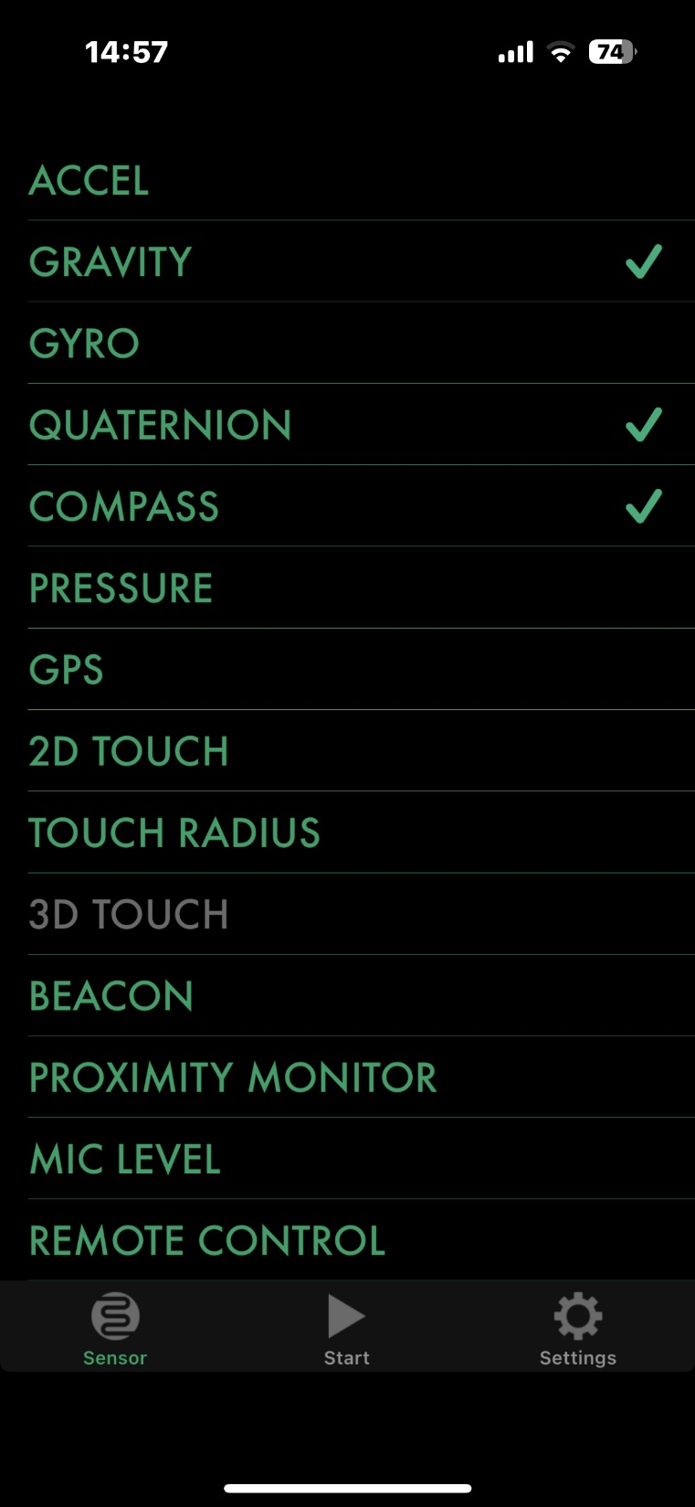
ZIG SIMで使いたいセンサを選択する
Sensor（左下のアイコン）で、使いたいセンサをチェックする
ACCEL: 3軸加速度センサ
GRAVITY: 重力方向ベクトル★必須項目
GYRO: 3軸ジャイロ（角速度）センサ
QUATERNION: クォータニオン姿勢データ★必須項目
COMPASS: 方位角★必須項目
PRESSURE: 高度・気圧
GPS: 緯度・経度
2D TOUCH: 画面をタッチした座標（最大5か所まで）
TOUCH RADIUS: 画面をタッチした指の接触面積（最大5か所まで）
BEACON: 未対応
PROXIMITY MONITOR: 未対応
MIC LEVEL: 未対応
REMOTE CONTROL: 未対応
右の例では、GRAVITY, QUARTERNION, COMPASSをチェックしている

Slide 7
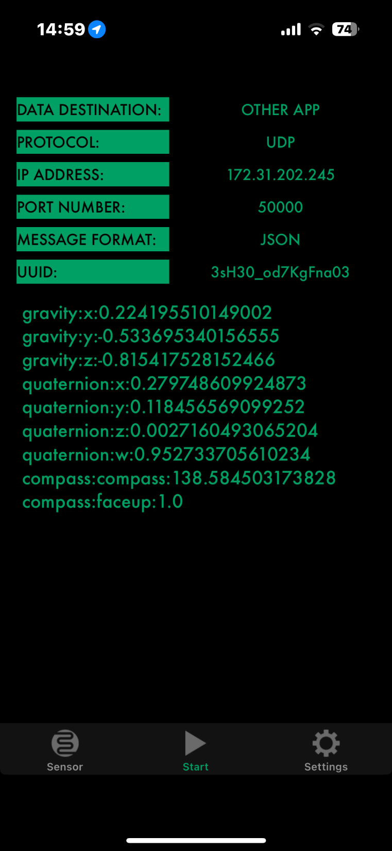
センシングループを起動する
下端中央のStartボタンを押すとセンシングが起動する
チェックしたセンサデータが取れているか確認する

Slide 8
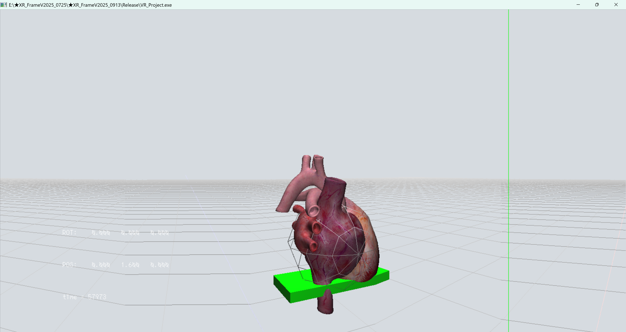

iVRプログラムの起動
iPhoneでのZIGSIMは、iVRプログラムの前でも後でも起動してよい
iPhoneは、最初、PCの画面に対して、画面を垂直上方向に、画面の上を左側に、画面の下を右側に置く
iPhoneを上記初期姿勢におき、iVRプログラムを普通に立ち上げる。

Slide 9
iVR基本プログラムの改造（参考実施済）
ソースファイルとヘッダファイルはすでに組み込まれている
ezZigSim.cpp, ezZigSim.h
sim.h
#include “ezZigSim.h”
SimDataTにメンバ変数を追加する: ezZigSim *zigsim;
sim.cpp
グローバル変数の宣言: static simdata.zigsim = ezZigSim::get();
InitScene: simdata.zigsim->init();
UpdateScene: simdata.zigsim->update();
TermScene: simdata.zigsim->term();
参考としてデフォルトで設定してある機能
iPhoneを左右に向けると、視点が左右旋回し、iPhoneを傾けると、前進・後退する。
iPhoneの姿勢を「心臓」に連動させている。

Slide 10
参考としてデフォルトで設定してある機能：移動
UpdateScene/sim.cpp
{
//左右に傾けると左右旋回
if (simdata.gyro->data.angle.roll > 5) {
simdata.player.turn = (simdata.gyro->data.angle.roll – 5) * 0.0125;
}
if (simdata.gyro->data.angle.roll < -5) {
simdata.player.turn = (simdata.gyro->data.angle.roll + 5) * 0.0125;
}
//前後に傾けると前進後退
if (simdata.gyro->data.angle.pitch < -5) {
simdata.player.move = -(simdata.gyro->data.angle.pitch + 5) * 0.0025;
}
if (simdata.gyro->data.angle.pitch > 5) {
simdata.player.move = -(simdata.gyro->data.angle.pitch - 5) * 0.0025;
}
}
MoveObject(&simdata.player); //プレイヤ視点の移動を実行する

Slide 11
センサデータの使い方～いろいろ使ってみよう
euler_t gyro;//◆ジャイロ
euler_t angle;//◇クォータニオンからオイラー角に変換した姿勢
float zero;//・０方位を校正するためのオフセット（ユーザは直接使わない）
float compass;//◆地磁気による方位角
float faceup;//◆フェースアップ（画面が水平で上方向を基準）のとき 1.0
float north; //◇起動時の北への方位角（方位角を使うときに推奨）
quat_t qt;//◆クォータニオン（通常は angle を使うことを推奨）
vector_t accel; //◆加速度ベクトル
vector_t gravity; //◆重力加速度ベクトル
float latitude; //◆緯度
float longitude; //◆経度
float pressure; //◆気圧 [hP]
float altitude; //◆高度 [m]
vector_t touch[5]; //◆タッチ xy座標各[-1.0, 1.0]、z座標をタッチ面積[pixel]として使用
Int n_touch; //◆タッチしている指の数

Slide 12
ジャイロセンサを使う～ezGyro
WitMotion社製 WT901（MPU9250）とUART変換ケーブルが別途必要

Slide 13
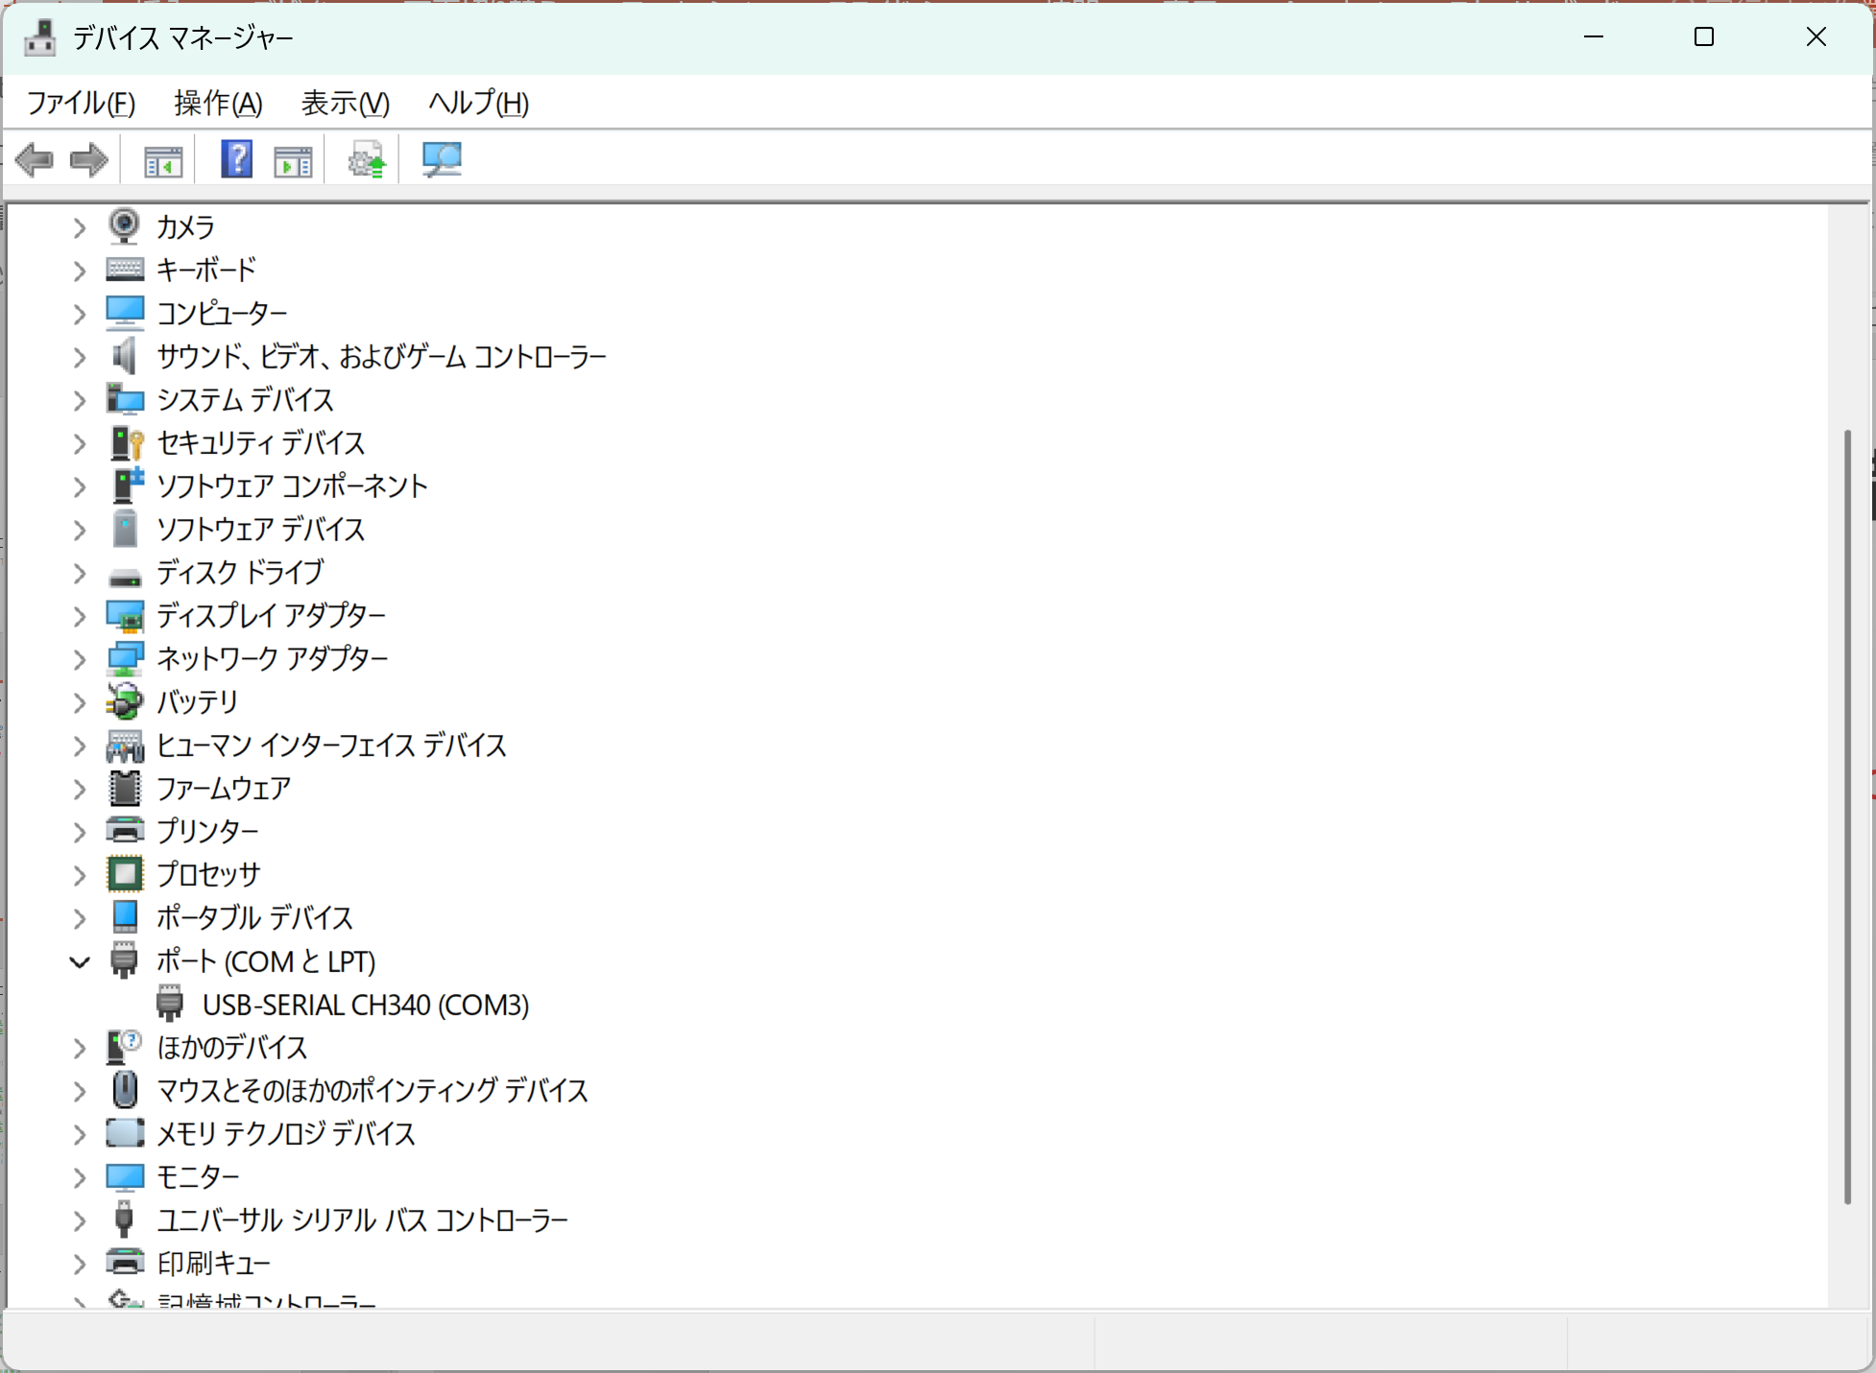
センサモジュールの準備
WitMotion WT901（MPU9250）
TTL to USB UARTコンバータケーブル（CH340）
デバイスマネージャーで、 COMポート番号を調べておくこと

Slide 14
iVR基本プログラムの改造（参考実施済）
必要なソースファイルとヘッダファイルは、プロジェクトにすでに組み込まれている
src/ezGyro.cpp, JY901.cpp, Com.cpp
include/ezGyro.h, JY901.h, Com.h
sim.h
#include “ezGyro.h”
SimDataTにメンバ変数を追加する: ezGyro *gyro;
sim.cpp
グローバル変数の宣言: static simdata.gyro = new ezGyro();
InitScene: simdata.zigsim->open( 3, 115200 );
//1番目の引数はCOMポート番号。デバイスマネージャーで調べた値を使う。
//2番目の引数は通信速度。うまくいかなければ115200の代わりに9600を試す。
UpdateScene: simdata.zigsim->update();
TermScene: simdata.zigsim->close();
参考としてデフォルトで設定してある機能
iPhoneを左右に向けると、視点が左右旋回し、iPhoneを傾けると、前進・後退する。
iPhoneの姿勢を「心臓」に連動させている。

Slide 15
参考としてデフォルトで設定してある機能：移動
UpdateScene/sim.cpp
{
//左右に傾けると左右旋回
if (simdata.gyro->data.angle.roll > 5) {
simdata.player.turn = (simdata.gyro->data.angle.roll - 5) * 0.0125;
}
if (simdata.gyro->data.angle.roll < -5) {
simdata.player.turn = (simdata.gyro->data.angle.roll + 5) * 0.0125;
}
//前後に傾けると前進後退
if (simdata.gyro->data.angle.pitch < -5) {
simdata.player.move = -(simdata.gyro->data.angle.pitch + 5) * 0.0025;
}
if (simdata.gyro->data.angle.pitch > 5) {
simdata.player.move = -(simdata.gyro->data.angle.pitch - 5) * 0.0025;
}
}
MoveObject(&simdata.player); //プレイヤ視点の移動を実行する

Slide 16
PCのカメラを使う～ezCamera
内蔵カメラ、USBカメラデバイス対応、撮影してファイルを保存もできます

Slide 17
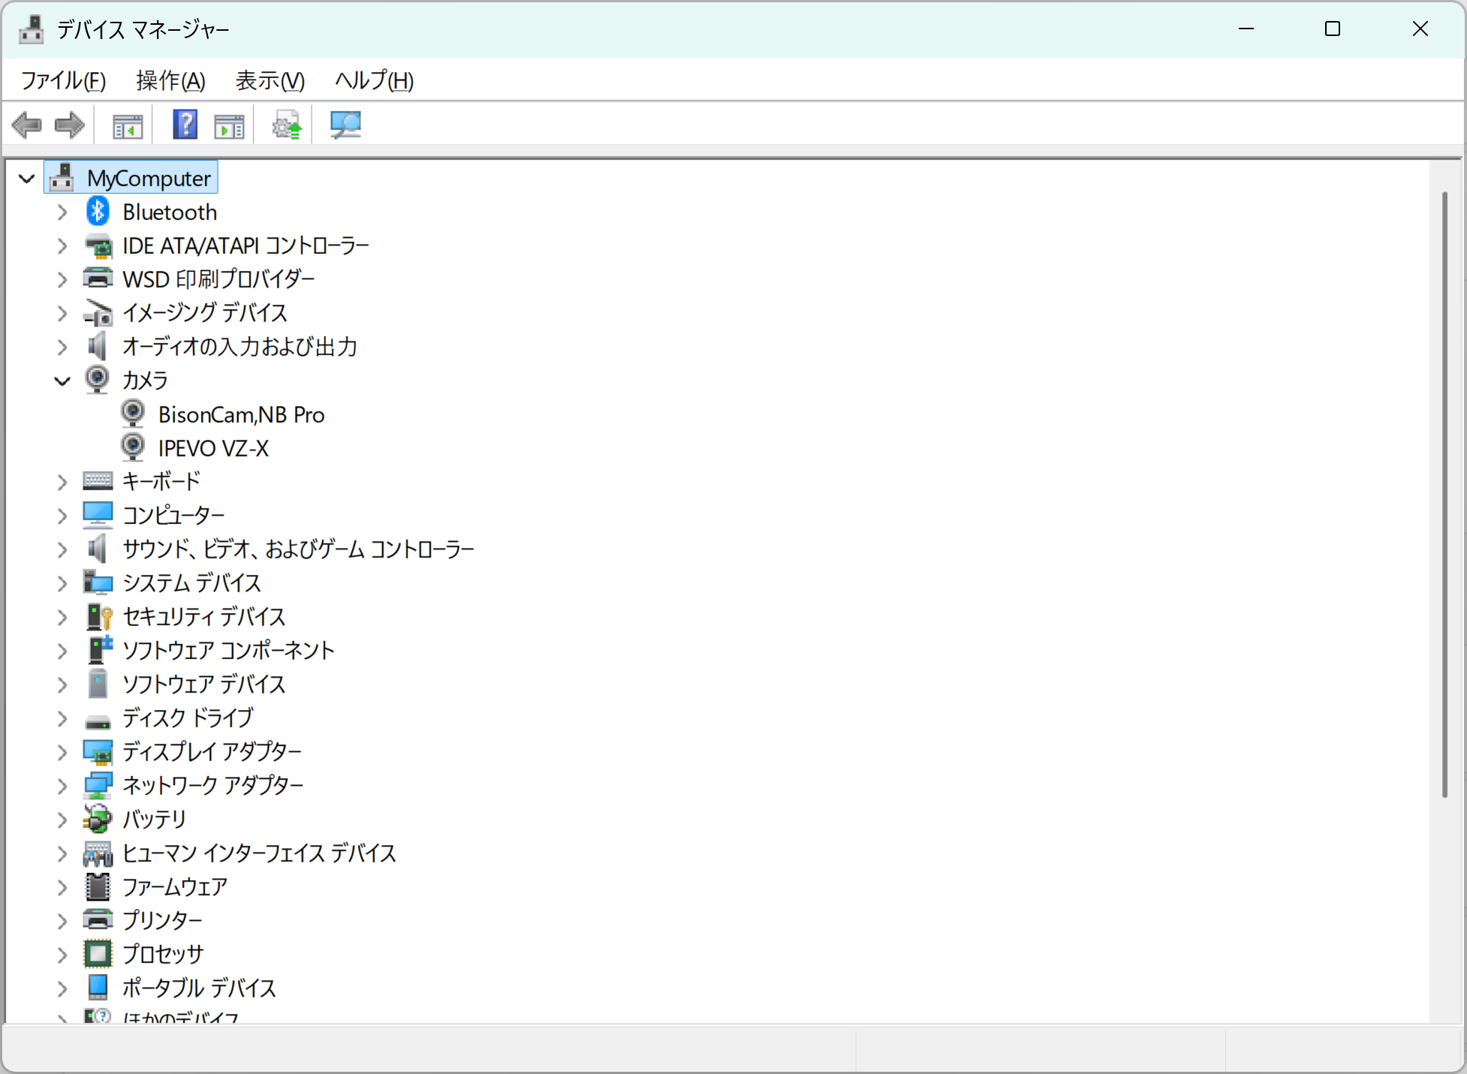
カメラデバイス名を確認する
システムのデバイスマネージャーを起動して、使えるカメラデバイスの名前を確認しておく
エクスプローラ（ファイルブラウザ）≫PC≫デバイスマネージャー≫カメラ

Slide 18
iVR基本プログラムの準備
ソースファイルとヘッダファイルはすでに組み込んであります（済）
sim.hにヘッダファイル追加（済）
#include “image.h”
SimDataTにメンバ変数追加
ezCamera *mycamera;
InitScene/sim.cppで初期化
simdata.mycamera = new ezCamere();
simdata.mycamera->open( 0, 640, 480, 30.0, GL_BGRA_EXT, “USB Camera” );//カメラ名はPCごとに確認すること
UpdateScene/sim.cppで画像取得
simdata.mycamera->update();
DrawScene/draw.cppで描画（必要に応じてライティングをオフにすること）
simdata.mycamera->draw(); //デフォルトXY平面上、左下原点、縦横サイズ各1.0で描画される （ObjDataT型変数のapplyObjTransformと組み合わせるなど、適切な座標変換をおこなうこと）
省略した引数の詳細については、image.hの中を参照のこと
Notes:
ELECOM 5MP Webcam
IPEVO V4K

Slide 19
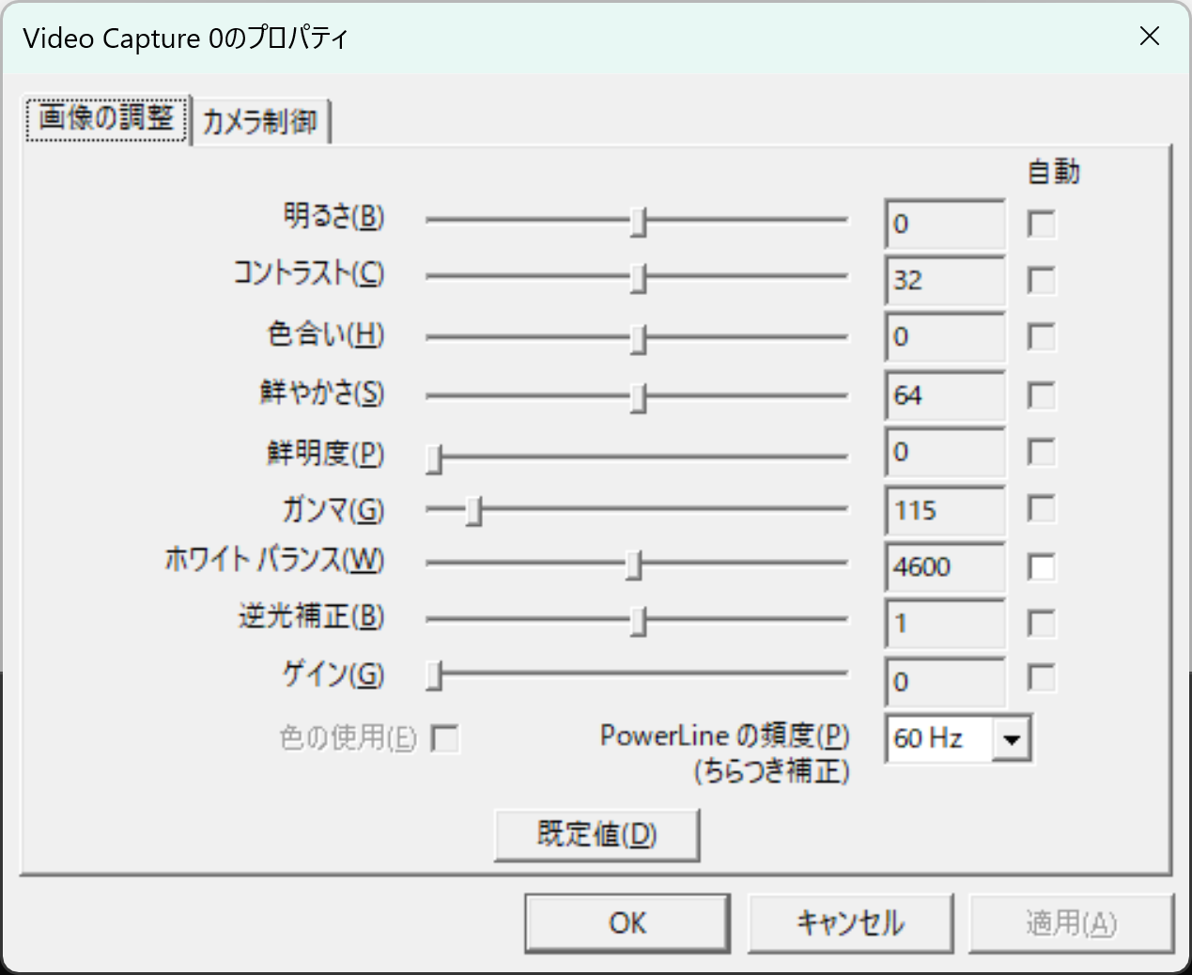
iVR基本プログラムの実行～カメラ設定パネル
プログラムを起動するとカメラパネルが 表示されます
カメラにインジケータがついている場合には 点灯します
オートゲインに✓が入っていると カメラ画像の更新が遅くなることがあります
ホワイトバランスも含めて、自動項目の チェックは外しておくことを勧めます
ちらつき補正は60Hzを選択してください
カメラ制御タブの方も、低光量補正などの チェックは外した方が更新は早いです
OKを押してください

Slide 20
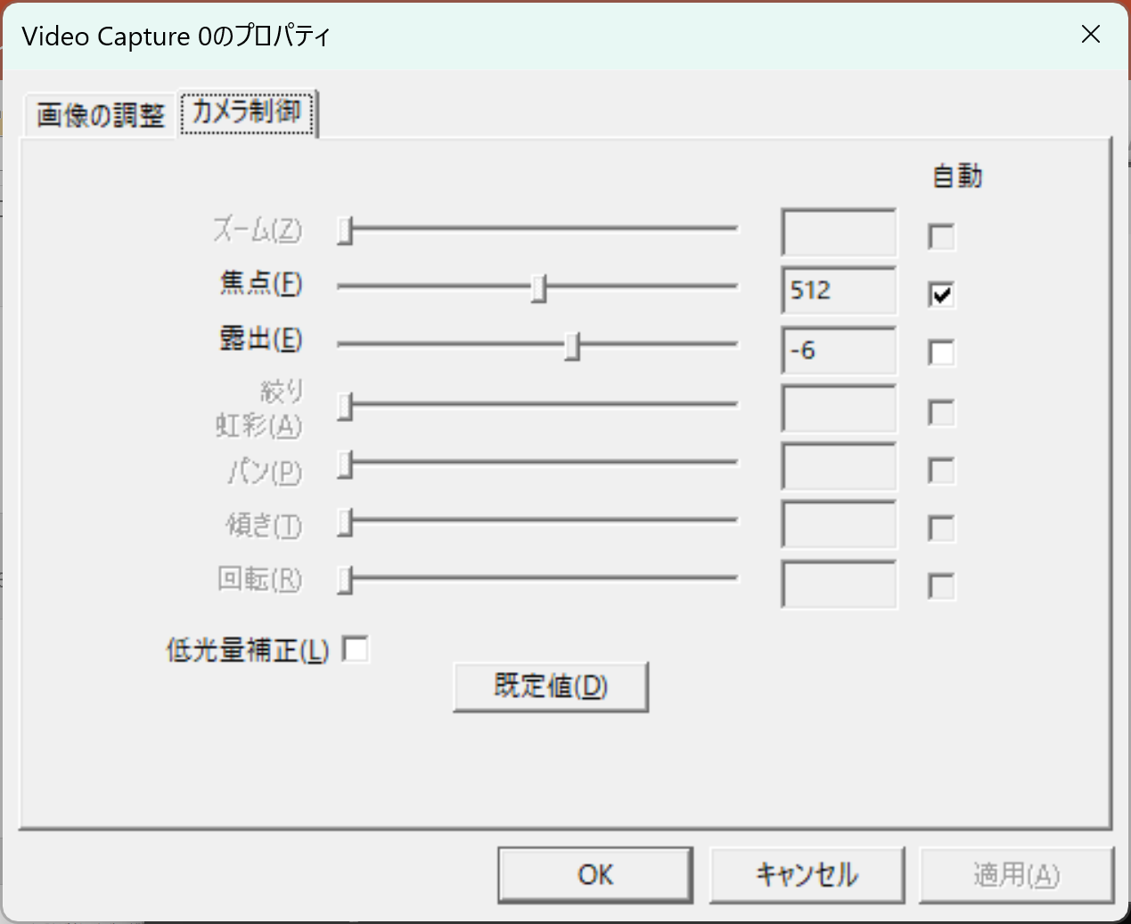
カメラ設定パネル～カメラ制御タブ
露出・低光量補正のチェックを外した方が 画像更新が早いです

Slide 21
カメラで撮影した画像をファイルに保存する方法
例えば、キーボードコールバックなどで、下記の一文を追加する

Slide 22
サウンドを使う～OpenAL

Slide 23
ソフトウェアのインストール（済）
https://www.openal.org/downloads/
OpenAL 1.1 Core SDK (zip)
OpenAL 1.1 Windows Install (zip)
OpenAL 1.1 Widnows Install.zip をインストールする
展開
oalinst.exeを実行する
システムにOpenAL.dllがインストールされる
OpenAL 1.1 Core SDK.zip をインストールする
展開
OpenAL11CoreSDK.exeを実行する
C:\Program Files (x86)OpenAL 1.1 SDK\にリソースがコピーされる

Slide 25
InertiaCubeを使う～VRジャイロ
InterSense社製 InertiaCube2, 3対応
※履歴として記載を残していますが、デバイスがないので使えません

Slide 26
デバイスの準備
InterSense社製 InterTrax, InertiaCube2/3/4対応

Slide 27
プログラムの準備と変更
Libファイル（組み込み済み）
bin/isense.dll
ヘッダファイル（組み込み済み）
inclulde/isense.h
include/gyro.h
ソースファイル（組み込み済み）
src/isense.c
src/gyro.cpp
Sim.cpp
#include “gyro.h”
InitScene/sim.cpp
InitGyro();

Slide 28
プログラムの変更
UpdateScene/sim.cpp
float rot[3];
UpdateGyro(rot);
//左右に傾けると左右旋回
if (rot[0] > 5) simdata.player.turn = (rot[0] - 5) * 0.0125;
if (rot[0] < -5) simdata.player.turn = (rot[0] + 5) * 0.0125;
//前後に傾けると前進後退
if (rot[1] < -5) simdata.player.move = -(rot[1] + 5) * 0.0025;
if (rot[1] > 5) simdata.player.move = -(rot[1] - 5) * 0.0025;
MoveObject(&simdata.player);
TermScene/sim.cpp
TermGyro();
キーボードコールバックなどで方位角リセット
ResetGyro();

Slide 29
Arduino

Slide 30
デバイスの準備
Arduino各種ボード
Arduinoを単体で使える知識があることが前提

Slide 31
プログラムの準備
SerialIO.h

Slide 32
プログラムの修正
#include “SerialIO.h”;
HANDLE com;
InitScene/sim.cpp
com = ComInit("COM4", 38400);
TermScene/sim.cpp
ComEnd(com);

Slide 33
{
unsigned char buffer[10000];
int in_n;
in_n = ReadData(com, (char*)buffer, 6, 1000);
float value[6];
if (in_n > 0) {
for (int i = 0; i < in_n; i++) {
unsigned char rxdata = buffer[i];
int id = DevicePart(rxdata);
value[id] = ValuePart(rxdata);
//printf("READ DATA = %d/%f\n", id, value[id]);
}
unsigned char txdata[6];
for (int i = 0; i < 6; i++) {
txdata[i] = (i << 5) | (unsigned char)( value[i] * 31.0);
}
WriteData(com, (char *)txdata, 6);
}
}

Slide 34
画像を取り扱う～ezImage

Slide 35
プログラムの準備（組み込み済）
ヘッダファイル
include/ezImage/ezJpeg.h, ezWebCam.h, ezMovie.h, image.h
ソースファイル
src/ezImage/ezJpeg.cpp, ezPNG.cpp, ezWebCam.cpp, image.cpp

